Slide 1
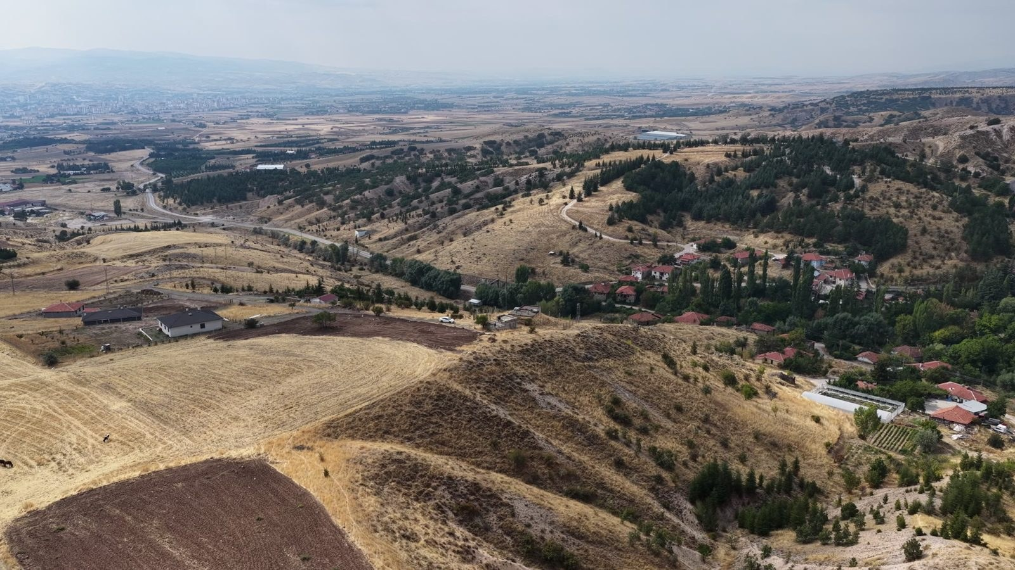
Örencik yaşam alanı
FİZİBİLİTE SUNUMU · TASLAK
Savunma ve havacılık sanayi çalışanları için akıllı bir yaşam alanı
Kahramankazan, Ankara · 511.000 m² Hazine arazisi
Belen & Partners · Ekim 2026
Notes:
Açılış. Belen & Partners olarak Kahramankazan Örencik Mahallesi'ndeki 511 bin metrekarelik Hazine arazisi için hazırladığımız fizibiliteyi sunuyoruz. Arka plandaki fotoğraf, arazinin bulunduğu platodan Kahramankazan ovasına bakıyor; drone çekimi 22 Eylül 2026. Bu bir taslaktır; rakamların bir kısmı kurumlardan teyit bekliyor.

Slide 2
Önerimiz bir cümlede
ÖZET
Örencik'teki 511 bin m²'lik Hazine arazisine, savunma ve havacılık sanayi çalışanları için okulu, sağlığı ve gölüyle, herkese açık bir yaşam alanı kurulabilir.
51,1 ha
2.500
~7.500
~12,5 mlr
< 35 dk
Hazine arazisi; satın alma yok
konut (önerilen senaryo)
kişi
TL toplam yatırım (9,9–15,9)
TUSAŞ'a ekspresle (hedef)
Konutlar satılık ve herkese açık; savunma sanayi çalışanlarına öncelikli. Tutarlar 2026 TL, KDV ve arazi hariç.
Notes:
Tek cümlelik mesaj bu. Arazi Hazine'nin; satın alınmıyor, ne yapılacağına Cumhurbaşkanlığı karar verecek. Önerilen senaryo 2.500 konut ve yaklaşık 7.500 kişi. Toplam yatırım baz senaryoda yaklaşık 12,5 milyar TL; aralık 9,9 ile 15,9 milyar TL. TUSAŞ'a 35 dakikanın altı bir hedef; Örencik–TUSAŞ Ekspres ile sağlanıyor.

Slide 3



Sektör büyüyor, insan kaynağı kritik
GİRİŞ · NEDEN ŞİMDİ
Hedef: iki kat istihdam
12. Kalkınma Planı, sektör istihdamını 2022'deki 81,1 binden 2028'de 158 bine çıkarmayı hedefliyor.
Resmi tehdit: yetenek kaybı
SSB Stratejik Planı 2024–2028, deneyimli personelin yurt dışına ya da başka sektörlere geçmesini tehdit olarak yazıyor.
Kahramankazan kümesi
TUSAŞ'ta 13–17 bin çalışan (2023–24 beyanları); bitişikteki HAB OSB'de 15 bin istihdam hedefi.
Kaynak: 12. Kalkınma Planı, Tablo 22; SSB Stratejik Planı 2024–2028, s. 46; TUSAŞ çalışan sayıları basın beyanlarından, teyit edilecek.
Notes:
Neden şimdi? Kalkınma Planı sektörün istihdamını altı yılda neredeyse ikiye katlamayı hedefliyor. Bu insanların yaşayacağı, çocuklarını okutacağı yer bir altyapı sorunu. SSB'nin kendi stratejik planı deneyimli personelin ayrılmasını resmi tehdit olarak tanımlıyor. TUSAŞ çalışan sayısı kaynağa göre 13 ile 17 bin arasında; 2026 için resmi rakam yok, teyit edilecek.

Slide 4
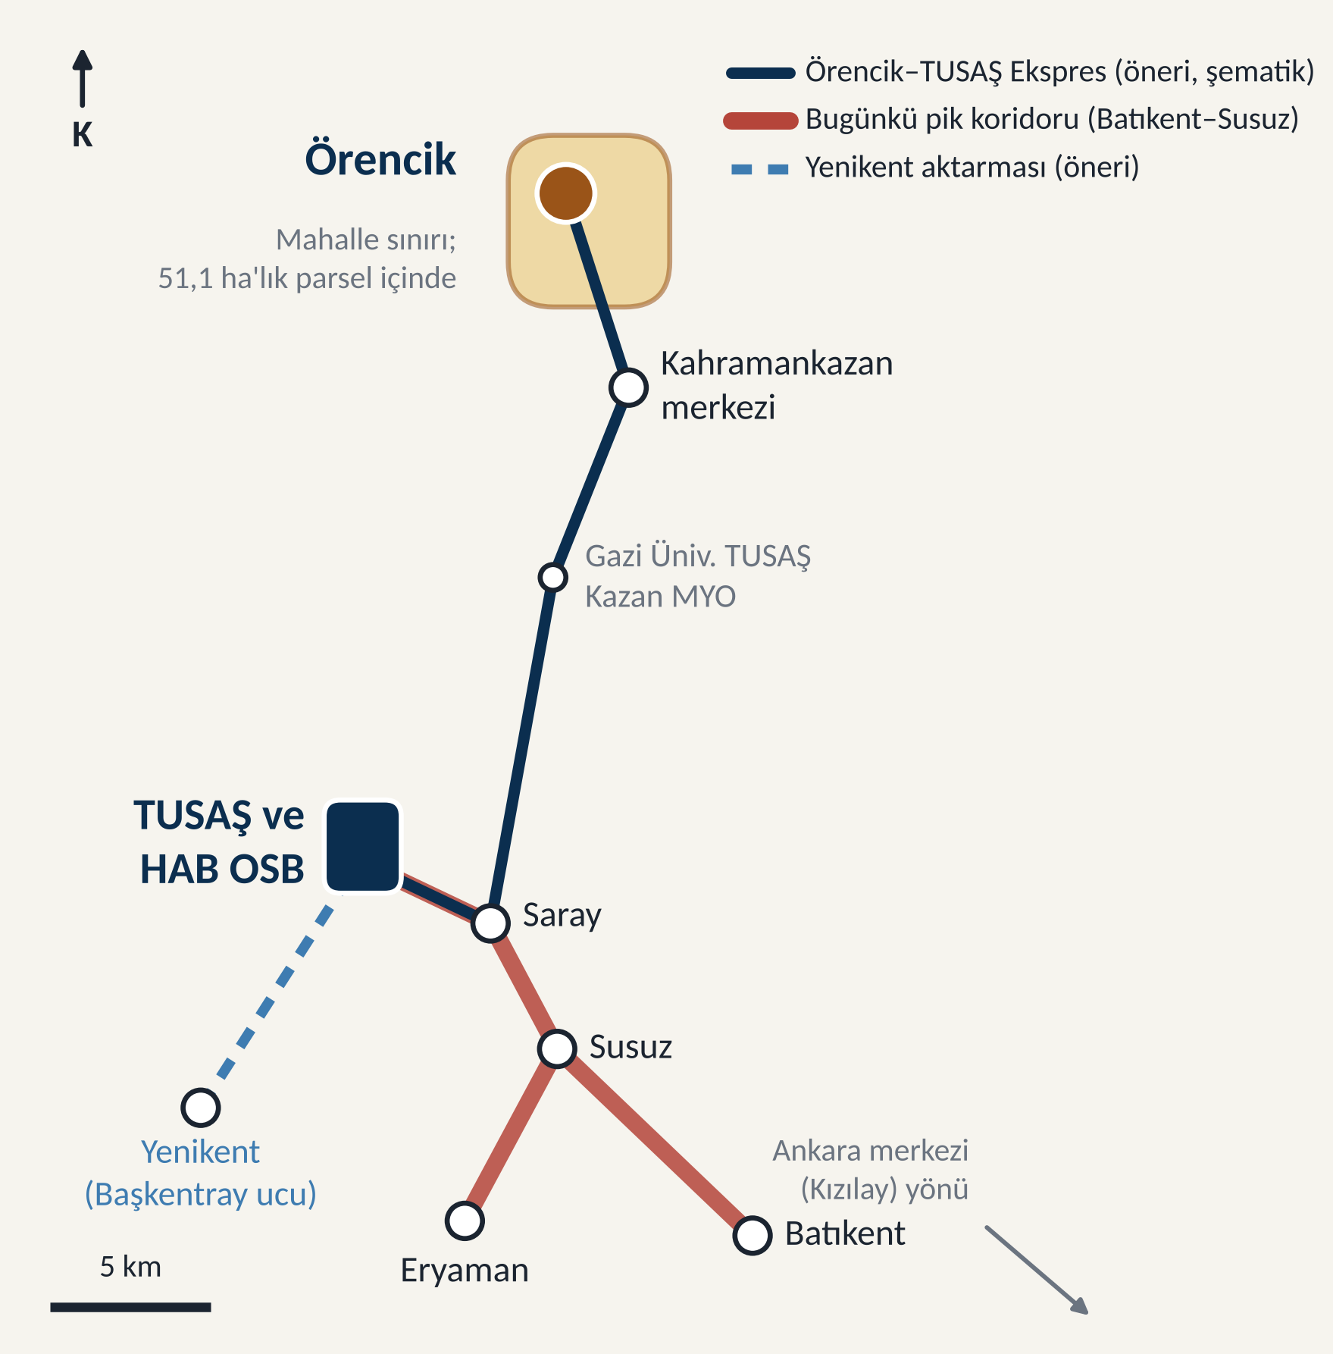
Aynı ilçede, sıkışık koridorun dışında
YER VE SAHA · KONUM
TUSAŞ'a kuş uçuşu uzaklık (km)
Yenikent
9,1
Eryaman
11,7
Kahramankazan merkezi
16,9
Batıkent
16,9
Örencik
18,7–21,7
Mesaj: yakınlık değil, koridor değişimi
Örencik TUSAŞ'a en yakın nokta değil. Kazanç, işe yolculuğun Batıkent–Susuz kentsel kesiminden çıkıp Kahramankazan–Saray koridoruna geçmesi. Örencik–TUSAŞ Ekspres bu yolu sabit sürede bağlar.
Mesafeler OSM koordinatlarıyla kuş uçuşu hesaplandı; Örencik için mahalle güney sınırı ile merkezi arası. Yol mesafesi ~24–28 km (tahmin).
Notes:
Örencik Kahramankazan ilçe merkezinin hemen kuzeyinde. TUSAŞ'a kuş uçuşu 19 ile 22 kilometre; Eryaman ve Yenikent daha yakın, bunu açıkça söylüyoruz. Avantaj yakınlık değil: Ankara'nın en sıkışık sabah koridoru Batıkent–Susuz kesimi. Örencik'ten gelen yolculuk bu kesime hiç girmiyor; ilçe içinden Saray üzerinden TUSAŞ'a ekspres hatla gidiyor. Yenikent aktarması ise Ankara'da oturmaya devam edenler için.

Slide 5
Alternatiflere göre Örencik
YER VE SAHA · YER SEÇİMİ
Ölçüt | (A) Bir şey yapmamak | (B) TUSAŞ'a bitişik saha | (C) Yenikent | Örencik
Arazi | Yeni arazi yok | Belirsiz; askeri alan ve OSB ile iç içe | Belirsiz, kentsel parseller | 511 bin m², tek malik Hazine
Askeri kısıtlar | Etkilenmez | Yasak bölge içinde, yükseklik sınırı | Sınıra yakın olabilir | Yasak bölgenin ve ICAO yüzeylerinin dışında
Sabah piki | Sürer ve büyür | Azalır | Azalır | Azalır: yolculuk koridor değiştirir
TUSAŞ'a uzaklık | 12–17 km | 5 km'den az | ~9 km | 19–22 km: ekspresle telafi
Raylı erişim | Var | Yok | Var (Başkentray) | Yok: Yenikent aktarması
Kent hizmetleri | Tam | Sıfırdan kurulur | Sincan hizmetleri | İlçe merkezi 3–6 km
Tesisin büyüme alanı | Korunur | Daralır | Kısmen etkilenir | Korunur
Avantaj
Orta
Zayıf nokta
Zayıf noktaların yanıtı: Örencik–TUSAŞ Ekspres ve Yenikent aktarması.
Notes:
Örencik'i üç seçenekle karşılaştırdık: hiçbir şey yapmamak, TUSAŞ'ın hemen yanında bir saha ve Yenikent. Örencik'in iki zayıf noktası var: TUSAŞ'a uzaklık ve raylı sistem eksikliği; ikisini de ekspres hat ve Yenikent aktarmasıyla karşılıyoruz. Güçlü yanları: tek malikli kamu arazisi, kamulaştırma yok; askeri yasak bölgenin ve uçuş yüzeylerinin dışında; konut stratejik tesisin etrafını sarmıyor, tesisin büyüme alanı korunuyor; ilçe merkezinin hizmetlerine yaslanıyor. B ve C için arazi mülkiyeti araştırılmadı.

Slide 6
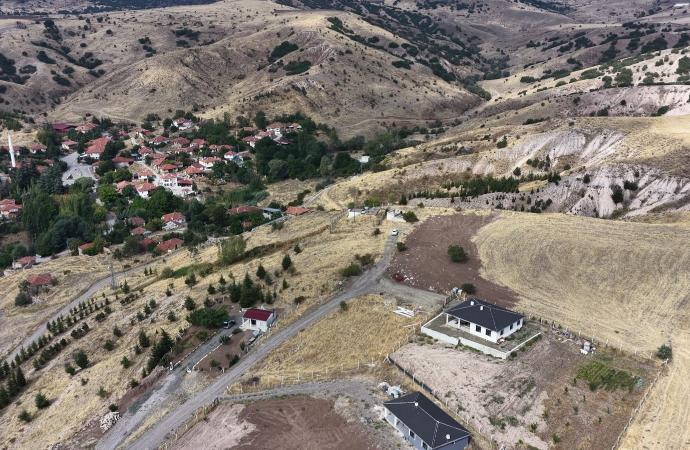
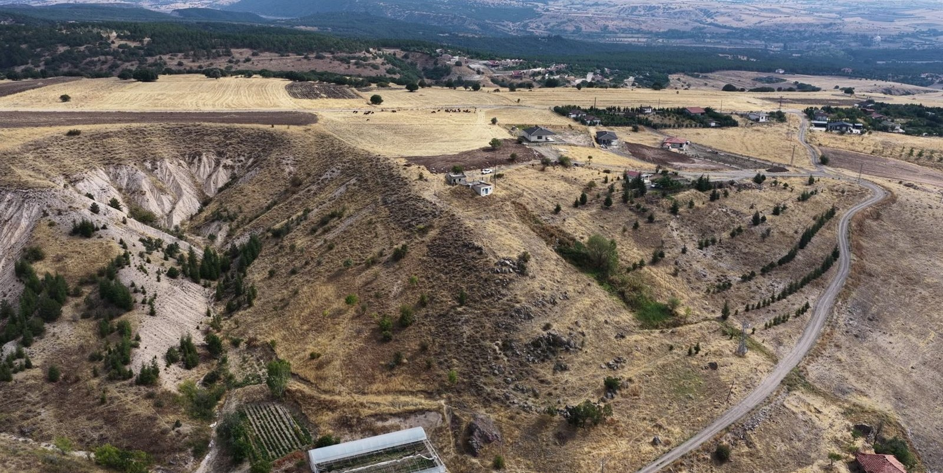
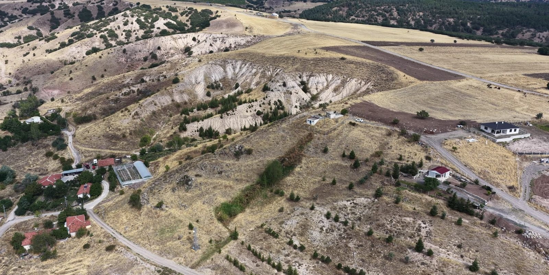
Saha: platolar ve yeşil yamaçlar
YER VE SAHA · DRONE ÇEKİMİ
Yarıntı ve teraslı çam ağaçlandırması
Vadide eski Örencik köyü, platoda tarlalar
Yamaç terasları, enerji hattı ve yollar
Drone çekimi: 22 Eylül 2026, proje ekibi. Parsel sınırı elde olmadığı için fotoğraflar sınırı göstermez.
Notes:
Drone görüntüleri arazinin düz olmadığını gösteriyor. Tepe üstündeki buğday platoları yapılaşmaya uygun bölümler. Yamaçlarda erozyon yarıntıları ve eşyükselti teraslarına dikilmiş genç çamlar var; bu teraslı ağaçlandırmanın hukuki statüsü teyit edilecek. Vadide eski Örencik köyü duruyor; yeni yaşam alanı köyle birlikte tasarlanmalı. Platolardan ovaya geniş bir manzara açılıyor; bu bir değer.

Slide 7
Saha bulguları ve sonraki adımlar
YER VE SAHA · SAHA ANALİZİ
Konu | Bulgu | Anlamı | Sonraki adım
Topoğrafya | Düz platolar, dik yamaçlar, erozyon yarıntıları | Konut platolara; alanın ~%20'si korunur | Halihazır harita, eğim analizi
Ağaçlandırma | Yamaçlarda teraslı genç çam dikimi | Statü varsa yapılaşma dışında kalır | 6831 statüsü: Orman İşletme, Milli Emlak
Zemin | Olası jipsli, marnlı birimler (tahmin) | Temel ve altyapı maliyetini etkiler | Zemin etüdü ve jeoteknik rapor
Plan durumu | Ankara ÇDP 2020'de iptal; 2050 planı onaylanmadı | İmar statüsü belirsiz | İmar durumu yazısı (ABB, ÇŞİDB)
Deprem | Akademik çalışma: Kazan için 0,30–0,35 g bandı | Ankara ortalamasının üzerinde olabilir | AFAD sorgusu, TBDY 2018
Altyapı | Enerji hattı, stabilize yollar; kapasite verisi yok | Hat güzergâhı yerleşimi etkiler | ASKİ, Başkent EDAŞ, Başkentgaz görüşü
Uçuş ekseni | Pist uzatma ekseni güneydoğu köşeye ~0,4 km | Gürültü ve algı riski | Okul ve sağlık eksenden uzakta; MSB verisi
Kaynak: drone tespitleri (22 Eylül 2026), ABB jeoloji raporu, akademik olasılıksal tehlike çalışması, OSM. Tümü teyit edilecek.
Notes:
Sahanın yedi başlığı. En kritik teyit, yamaçlardaki teraslı ağaçlandırmanın orman ya da ağaçlandırma statüsü; 6831 sayılı Kanun kapsamındaysa o alanlar yapılaşma dışında kalır. Programımız bu alanları zaten korunan yamaç olarak ayırıyor. Zemin için jeoteknik etüt şart. Ankara'nın üst ölçek planı iptal edildiği için imar durumu kurumlardan yazıyla istenmeli. Pistin uzatma ekseni arazinin güneydoğu köşesine yakın geçiyor; bunu gürültü ve algı riski olarak ele alıyor, okul ve sağlık tesislerini eksenden uzak yerleştiriyoruz.

Slide 8
Üst politika belgeleriyle uyum
YER VE SAHA · POLİTİKA UYUMU
Belge | Madde ve hedef | Örencik'teki karşılığı
12. Kalkınma Planı (2024–2028) | m. 520.3, Tablo 22: istihdam 81,1 → 158 bin | Nitelikli personelin bölgede yerleşmesi
 | m. 430 | Sanayi yatırım yeri ile yaşam alanı erişimi
 | m. 850, 853.2, 857 | Akıllı, yeşil, dirençli, mahalle kültürlü yerleşim
 | m. 884.2, 885 | Yerleşim ile toplu taşımanın birlikte planlanması
 | m. 880.5, 881–882 | Sıfır atık, yağmur suyu hasadı (göl ve peyzaj)
2026 Yıllık Program | 853.2, 885.4 | Akıllı şehir öğeleri; Akıllı Ulaşım Eylem Planı 2025–2030
SSB Stratejik Planı 2024–2028 | H3.5; s. 46 tehdit tespiti | Deneyimli personeli sektörde tutmak
2030 Ulusal Akıllı Şehirler Stratejisi | Veri yönetimi, dijital güvenlik | Akıllı yaşam alanı ve veri güvenliği
Kaynak: 12. Kalkınma Planı; 2026 Cumhurbaşkanlığı Yıllık Programı; SSB Stratejik Planı 2024–2028. Akıllı şehirler stratejisindeki eylem numarası teyit edilecek.
Notes:
Proje beş belgeyle doğrudan örtüşüyor. En güçlü bağ, Kalkınma Planı'nın savunma sanayii istihdam hedefi ve SSB'nin insan kaynağı tehdidi. Yerleşim ile toplu taşımanın birlikte planlanması, akıllı ve yeşil yerleşim ve sıfır atık da plan maddeleri. Akıllı şehirler stratejisinin hangi eylemine karşılık geldiğini sunumdan önce teyit edeceğiz.

Slide 9
Önerilen program: 2.500 konut
YAŞAM ALANI · ALAN PROGRAMI
13,1 ha
2,29
net konut alanı
net emsal
49
24,7 m²
konut/ha (brüt)
kişi başı yeşil alan
Senaryo | 2.000 | 2.500 | 3.000
Nüfus | 6.000 | 7.500 | 9.000
Net emsal | 1,60 | 2,29 | 3,21
Kişi başı yeşil (m²) | 30,3 | 24,7 | 20,9
Varsayımlar: hane 3,0 kişi; konut başına 120 m² brüt inşaat; donatılar MPYY Ek-2. Karşılaştırma: TAI Ankara Lodgings brüt ~37,5 konut/ha.
Notes:
Üç senaryo hesapladık: 2.000, 2.500 ve 3.000 konut. Önerimiz 2.500 konut, yaklaşık 7.500 kişi. Arazinin yaklaşık beşte biri korunan yamaç; konut adaları net 13,1 hektar. Donatı alanları imar yönetmeliğinin Ek-2 standartlarıyla, ihtiyatlı kademeden hesaplandı. Brüt yoğunluk hektarda 49 konut; kendi projemiz TAI Ankara Lodgings'te bu değer 37,5.

Slide 10
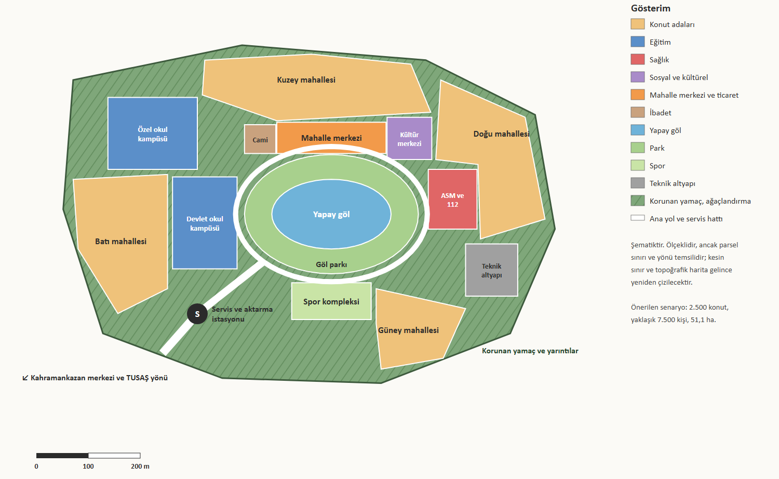




Göl merkezde, mahalleler platolarda
YAŞAM ALANI · BÖLGELEME
Dört mahalle platolarda, manzaraya yönelik
İki okul kampüsü göl parkının batısında; en uzak konut ~500 m
Güneybatı girişinde servis ve aktarma istasyonu
Korunan yamaçlar yeşil kuşak: yürüyüş ve seyir noktaları
Şematiktir. Ölçeklidir; parsel sınırı ve yön temsilidir. Sınır ve topoğrafik harita gelince yeniden çizilecek.
Notes:
Bu şema ölçekli ama haritaya oturtulmadı, çünkü parsel sınırı elimizde değil. Mantık şu: yapay göl ve göl parkı merkezde. Kuzey kıyısında mahalle merkezi, kültür merkezi ve cami; doğuda aile sağlığı merkezi ve 112; güneyde spor kompleksi. Okullar batıda, konutlara yürüme mesafesinde. Dört mahalle platolarda. Yamaçlar ve yarıntılar alanı saran bir yeşil kuşak.

Slide 11

Eğitim: yürüme mesafesinde okul
YAŞAM ALANI · EĞİTİM
~1.540
~57
Devlet okul kampüsü
Özel okul kampüsü
2,2 ha · ~32 derslik
2,4 ha · ~25 derslik
öğrenci (tahmin)
derslik
Anaokulu, ilkokul ve ortaokul bir arada; MEB normunda. Spor salonu ve kütüphane akşamları mahalleye açık.
İki dilli; anaokulundan liseye. Lise kademesi STEM ve havacılık ağırlıklı.
Ayrıca: kreşler zemin katlarda ve mahalle merkezinde; her okulda Deneyap ve makerspace atölyesi; Gazi Üniversitesi TUSAŞ Kazan MYO ile staj ve sürekli eğitim.
Kim ve ne zaman: MEB, özel okul yatırımcıları, TUSAŞ. İlk gün kreş ve modüler sınıflar.
1.000 kişi başına öğrenci (genç aile varsayımı): kreş-anaokulu 45, ilkokul 60, ortaokul 55, lise 45. Derslik başına 30 öğrenci (anaokulunda 20).
Notes:
Eğitim, ailelerin taşınma kararında birinci ölçüt. Genç aile varsayımıyla yaklaşık 1.540 öğrenci ve 57 derslik çıkıyor. Önerimiz iki kampüs: MEB normunda bir devlet okul kampüsü ve iki dilli bir özel okul kampüsü; özel okulun lise kademesi STEM ve havacılık ağırlıklı. Kalıcı binalar bitene kadar modüler sınıflar ilk gün hizmet verir.

Slide 12



Bunlar yapılıyor: işveren yakınında okul
YAŞAM ALANI · DÜNYADAN ÖRNEKLER
Toulouse, Fransa · 1999
Songdo, Kore · 2010
Wolfsburg, Almanya · 2009
Türkiye · 2022
International School of Toulouse
Chadwick International
Neue Schule Wolfsburg
Deneyap atölyeleri
Airbus'ın talebiyle kuruldu; uluslararası mühendis aileleri için.
260–280 öğrenciyle açıldı; bugün ~1.500 öğrenci.
Volkswagen okulu kurdu ve şehre bağışladı.
50 atölye, 6.803 öğrenci.
Örencik için ders
Okul, mühendis ailesini çeken ilk unsur.
Örencik için ders
Okul talebi büyür; kampüs büyümeye göre planlanır.
Örencik için ders
İşveren katkısıyla nitelikli okul mümkün.
Örencik için ders
Teknoloji atölyesi her okula eklenebilir.
Kaynak: araştırma notları 04 ve 07 (kurum ve basın kaynakları). Dünya örneklerinin fotoğrafları telif nedeniyle kullanılmadı.
Notes:
Dünyada büyük işverenlerin yanında okul kurmak yaygın. Toulouse'daki uluslararası okul Airbus'ın talebiyle açıldı. Songdo'daki Chadwick 260–280 öğrenciyle başladı, bugün yaklaşık 1.500 öğrencisi var: talep büyüyor, kampüs buna göre planlanmalı. Wolfsburg'da Volkswagen okulu kurup şehre bağışladı. Türkiye'de Deneyap atölyeleri okullara eklenebilecek hazır bir model.

Slide 13



Sağlık: birinci basamak yerleşimde
YAŞAM ALANI · SAĞLIK
Yerleşim içinde · ilk gün
Dünyadan dersler
Aile sağlığı merkezi, 112 istasyonu ve poliklinik
Sejong, Kore · 2024
Tek acil merkezi gece yetişkin hizmetini kesti.
Acil ve 112 baştan planlanmalı.
~2.500 m² bina, 1,12 ha alan; yürüme mesafesinde.
İlçede · 3–6 km
Kahramankazan Devlet Hastanesi
2022'de açıldı; ~150 yatak (kaynaklarda 150–190). Ring hat ve randevuya bağlı servis.
Lake Nona, ABD · 2012
Nemours çocuk hastanesi yerleşimin kurum çıpası oldu.
Sağlık kurumu, yerleşime güven verir.
Ankara
Üst basamak hastaneler
Sevk zinciri ve tele-sağlık bağlantısı.
Kim: Sağlık Bakanlığı, Ankara İl Sağlık Müdürlüğü.
Proje ekibinin "yeni şehir hastanesi" dediği tesis, kaynaklarda Kahramankazan Devlet Hastanesi olarak geçiyor; adı ve kapasitesi teyit edilecek.
Notes:
Sağlıkta üç basamak. Yerleşim içinde ilk günden aile sağlığı merkezi, 112 istasyonu ve poliklinik. İlçede, 2022'de açılan Kahramankazan Devlet Hastanesi; kaynaklarda yatak sayısı 150 ile 190 arasında değişiyor. Proje ekibi bu hastaneyi yeni şehir hastanesi olarak anmıştı; kaynaklarda devlet hastanesi olarak geçiyor. Bu yüzden arazide hastaneye yer ayırmıyoruz. Sejong'un dersi: acil hizmet baştan planlanmazsa aileler gitmiyor.

Slide 14






Göl: sosyal yaşamın merkezi
YAŞAM ALANI · SOSYAL YAŞAM VE YAPAY GÖL
Yağmur suyu hasadı
Göl çevresi
~80–120 bin m³/yıl; kurak yıllarda düşer
Yürüyüş ve koşu parkuru, kafe, amfi, çocuk oyun alanları
Yapay göl
2,5 ha su yüzeyi
+ 3,5 ha göl parkı
İleri arıtılmış atıksu
Su üstü
Tatlar / Kahramankazan AAT; sürekli takviye
Kano ve pedal tekne; kışın uygunsa buz pateni
Şebeke suyu
Kıyıda
Yalnızca acil durumda
Çökeltim havuzu · sirkülasyon · biyolojik arıtma
Kültür merkezi, kütüphane, meydan ve haftalık pazar
Ankara barajlarında aktif doluluk 8 Ocak 2026'da %1'e indi. Göl şebeke suyuyla doldurulmaz; ilk dolum ~50 bin m³ (30–75 bin) yağmur suyu ve arıtılmış atıksuyla yapılır.
Kaynak: ASKİ verisi (BirGün, 10 Ocak 2026); yağış 350–450 mm/yıl, akış katsayısı 0,4–0,6 ile hasat tahmini. Buharlaşma kaybı hesaplanacak.
Notes:
Proje ekibinin planladığı yapay göl arazinin içinde, 2,5 hektar; çevresinde 3,5 hektar park. Doğal su kaynağı yok ve Ankara kuraklık yaşıyor: Ocak 2026'da barajlarda aktif doluluk yüzde 1'e indi. Bu yüzden önerimiz: göl yağmur suyu hasadı ve ileri arıtılmış atıksuyla beslenir, şebeke yalnızca acil durumda. Yarıntılardan gelen sediment için çökeltim havuzu, suyun durgunlaşmaması için sirkülasyon ve biyolojik arıtma ilk günden tasarlanır. Göl aynı zamanda taşkın dengeleme havzası ve sosyal yaşamın merkezi.

Slide 15




Bunlar yapılıyor: mahalle merkezinde göl
YAŞAM ALANI · DÜNYADAN ÖRNEKLER
Reston, ABD · 1963–67
Columbia, ABD · 1966–74
Bishan-AMK, Singapur · 2012
Göksu Parkı, Ankara · 2003
Lake Anne köy merkezi
Wilde Lake ve Kittamaqundi
Beton kanaldan nehir parkına
Eryaman'ın göl parkı
17 ha'lık köy merkezi gölün kıyısında; 2017'de tescilli miras.
9–15 ha'lık mahalle gölleri; bakım sakin aidatıyla.
2,7 km kanal 3 km doğal nehre dönüştü; 76 milyon SGD.
50,8 ha park, 12–14 ha gölet; 2021–22'de su kalitesi sorunu.
Örencik için ders
Göl ile meydan birlikte tasarlanınca merkez olur.
Örencik için ders
İşletme modeli baştan kurulur.
Örencik için ders
Su altyapısı aynı zamanda park olabilir.
Örencik için ders
Sirkülasyon, arıtma ve işletmeci ilk günden.
Kaynak: araştırma notları 04 ve 07. Columbia gölleri 22–37 acre. Bishan ziyaretçi sayısı (yılda 6 milyonu aşkın) kurum beyanıdır.
Notes:
Planlı kentlerde göl mahallenin merkezi olarak kullanılıyor. Reston'da Lake Anne köy merkezi bugün tescilli miras. Columbia'da göllerin bakımı sakin aidatıyla yapılıyor; yani işletme modeli baştan kuruluyor. Singapur Bishan'da beton bir kanal doğal bir nehir parkına dönüştürüldü. Ankara'daki yerel ders Göksu Parkı: 2021–22'de su kalitesi sorunları yaşandı. Bu yüzden Örencik'te sirkülasyon, arıtma ve bir işletmeci ilk günden planlanıyor.

Slide 16
Ulaşım: TUSAŞ'a 35 dakikanın altında
YAŞAM ALANI · ULAŞIM VE TRAFİK
Örencik–TUSAŞ Ekspres · yol ~24–28 km (tahmin) · hedef kapıdan kapıya 35 dk'nın altı
13
~875
Örencik
Kahramankazan merkezi
Saray
TUSAŞ
elektrikli otobüs, %15 yedekli
sabah pikinde ekspres yolcusu
İlk gün
3–6 yıl
6–12 yıl
Mesaiye bağlı elektrikli ekspres otobüs; garantili koltuk, sabit sefer süresi
Otobüs öncelikli koridor (BRT); koridor raylı sistem standardında ayrılır
Talep saatte tek yönde 4–5 bin yolcuya ulaşırsa raylı sistem
~560
374 t
otomobil, pikte koridordan çekilir
CO₂ yılda önlenir
Ayrıca: Yenikent–TUSAŞ aktarması (Başkentray), Kahramankazan ring hattı, mahalle içi çağrılı servis, kademeli mesai.
Varsayımlar: hane başına 1,4 çalışan; en az yarısı savunma ve havacılık kümesinde (1.750 kişi); ekspres payı %50; otobüs başına ~85 yolcu.
Notes:
Ulaşımda hedef, TUSAŞ'a kapıdan kapıya 35 dakikanın altında ve her gün aynı sürede varmak. İlk günden mesaiye bağlı elektrikli ekspres otobüsler çalışır: 13 otobüs, sabah pikinde yaklaşık 875 yolcu. Bu, Batıkent–Susuz–Eryaman koridorundan pikte yaklaşık 560 otomobil çeker. Tek başına koridoru çözmez, ama aynı model başka firmalara yayılınca etki büyür. Koridor baştan raylı sistem standardında ayrılır; raya geçiş talebe bağlı bir karar kapısı.

Slide 17





Akıllı şehir ve veri güvenliği
YAŞAM ALANI · AKILLI ŞEHİR
Ulaşım uygulaması
Akıllı koridor
Veri güvenliği bir tasarım şartı
Mesaiye bağlı; servis, EGO ve Başkentray tek uygulamada
Otobüse öncelikli sinyalizasyon ve durak ekranları
Sakinlerin çoğu savunma sanayi çalışanı; konum, ulaşım ve kamera verisi hassas.
Veri yurt içinde, yerli altyapıda tutulur.
Yalnızca gereken veri toplanır; ulaşım planlaması anonim veriyle yapılır.
KVKK'ya ek bağımsız güvenlik denetimi.
Enerji ve altyapı
Su yönetimi
Her binaya fiber, akıllı sayaç, çatı güneş enerjisi
Gölde su kalitesi ve seviye sensörleri, akıllı sulama
Eğitim
Topluluk platformu
Deneyap ve makerspace; mühendis mentorluk platformu
Etkinlik takvimi, tesis rezervasyonu, yeni gelen aile programı
Akıllı şehir sistemleri için yatırım tahmini 150 milyon TL (100–225); konut başına 40–90 bin TL varsayımı.
Notes:
Akıllı şehir burada bir vitrin değil, ulaşım, eğitim ve sosyal yaşam sorunlarına hizmet eden araçlar. Songdo'nun dersi, teknolojinin tek başına topluluk kurmadığı; bu yüzden fiziksel buluşma yerleri ile birlikte planlanıyor. En önemli konu veri güvenliği: sakinlerin büyük kısmı savunma çalışanı olacak. Veri yurt içinde ve yerli altyapıda tutulur, yalnızca gereken veri toplanır, bağımsız güvenlik denetimi yapılır.

Slide 18




Savunma sanayi için: çekmek ve tutmak
YAŞAM ALANI · SEKTÖRE FAYDA
Zaman
Aile
“
Sabit ve kısa yolculuk: ekspres hat, kademeli mesai
Okul, kreş ve sağlık yürüme mesafesinde
Yetenek kaybı resmi bir tehdit. Ailesiyle yaşanabilir bir yaşam alanı, istihdam hedefinin altyapısıdır.
Eşler
Topluluk
Kariyer masası ve mahalle merkezinde ortak çalışma alanı
Göl, kültür merkezi, kulüpler; yeni gelen aile programı
Konut
Güven
Satılık ve herkese açık; savunma çalışanlarına öncelik
Çalışan verisi yerli altyapıda korunur
Dayanak: SSB Stratejik Planı 2024–2028, s. 46; 12. Kalkınma Planı, Tablo 22.
Uygulama modeli (kimin yapıp satacağı) bu çalışmanın kapsamı dışındadır.
Notes:
Sektör açısından iki hedef var: yeni mühendisleri bölgeye çekmek ve deneyimlileri tutmak. Bunu altı başlıkta karşılıyoruz: zaman, aile, eşler, topluluk, konut ve güven. Konutlar satılık ve herkese açık; savunma çalışanlarına öncelik tanınıyor. Kimin yapıp satacağı, yani uygulama modeli bu çalışmanın konusu değil.

Slide 19
Yatırım: toplam ~12,5 milyar TL
YATIRIM VE FAYDA · YATIRIM TUTARI
12,54 mlr TL
toplam yatırım · aralık 9,93–15,94
3,29 mlr TL
kamu ve ortak kullanım payı · %26 · aralık 2,54–4,11
~5 mn TL
konut başına toplam yatırım
Kamu ve ortak kullanım
Satış ve işletme geliriyle karşılanan
Ortak gider
2026 TL, KDV ve arazi hariç; arazi Hazine'nin. Başlıca belirsizlikler: yapı sınıfı, altyapı oranı, zemin ve yıllık %25–30 maliyet artışı.
Notes:
Toplam yatırım baz senaryoda 12,54 milyar TL, aralık 9,9 ile 15,9 milyar. Bunun büyük kısmı konut; konutlar, özel okul ve ticaret satış ve işletme gelirleriyle karşılanan kalemler. Kamu ve ortak kullanım payı, yani altyapı, devlet okulları, sağlık, kültür ve spor, göl ve parklar, akıllı şehir ve ekspres hat, yaklaşık 3,3 milyar TL, toplamın yüzde 26'sı. Tutarlar KDV ve arazi hariç; arazi Hazine'nin ve satın alınmıyor.

Slide 20
Kamu faydası: ölçülen kısım alt sınır
YATIRIM VE FAYDA · KAMU FAYDASI
Yıllık fayda (milyon TL) | Düşük | Baz | Yüksek
Kazanılan zaman | 26 | 45 | 112
Yakıt tasarrufu | 13 | 13 | 13
Önlenen CO₂ | 1,7 | 1,7 | 1,7
Toplam | 40 | 60 | 127
Asıl gerekçe stratejik
Ölçülen ulaşım faydası kamu payının %19–59'u kadar. Ölçülmeyenler: koridordaki diğer sürücülerin zamanı, kaza ve bakım, sağlık ve eğitime erişim, belediye gelirleri ve bir mühendisin ayrılmasının işverene maliyeti.
İnşaat döneminde yılda ~617 kişilik şantiye istihdamı (varsayım).
Varsayımlar: 220 iş günü; günde 20–50 dk kazanç; zaman değeri 200 TL/saat (yüksekte 350); otomobil payı %40'tan %25'e; araç başına 1,25 kişi.
Notes:
Ölçülebilen kamu faydasını dürüstçe hesapladık: kazanılan zaman, yakıt ve önlenen emisyon yılda 40 ile 127 milyon TL. Otuz yıllık bugünkü değeri kamu payının yüzde 19 ile 59'u arasında; yani tek başına kamu payını geri ödemiyor. Bu bir alt sınır, çünkü pek çok fayda ölçülmedi. Asıl gerekçe stratejik: Kalkınma Planı'nın istihdam hedefine ve SSB'nin tanımladığı yetenek kaybı tehdidine karşı bir yaşam alanı altyapısı.

Slide 21
Etaplama: hizmetler konutla aynı gün
UYGULAMA · ETAPLAMA VE KARAR KAPILARI
Karar kapısı 1
Arazinin bu amaçla değerlendirilmesi
Karar kapısı 2
Plan onayı ve talep sonucu
Karar kapısı 3
Yolcu talebi ve okul kaydı
Karar kapısı 4
Saatte 4–5 bin yolcu
Hazırlık
Aşama 0
Aşama 1
Aşama 2
süre teyit edilecek
ilk konut teslimiyle aynı gün
3–6 yıl
6–12 yıl
Parsel, yamaç statüsü, zemin ve imar teyitleri
TUSAŞ çalışanlarına ön talep anketi
Master plan ve projeler
Ekspres, ring hat, ulaşım uygulaması
ASM ve 112; modüler kreş ve sınıflar
Meydan, pazar, gölün ilk etabı; fiber
Otobüs öncelikli koridor (BRT)
Okul kampüsleri tamamlanır
Kültür merkezi, göl çevresi, spor
Talep yeterse raylı sistem
MYO ile ortak programlar
Kalan konut etapları
Etap ilkesi: her konut etabı kendi okul, sağlık ve ulaşım hizmetiyle açılır; etap büyüklüğünü ön talep anketi belirler.
Süreler arazinin tahsisinden ve ilk konut tesliminden sayılır; hedef yıl belirlenince takvim yıllara çevrilecek.
Notes:
Planlı kentlerden çıkan ana ders: hizmetler geç gelirse aileler taşınmıyor. Bu yüzden Aşama 0'da ulaşım, sağlık, kreş ve sosyal yaşamın ilk parçaları ilk konut teslimiyle aynı gün açılıyor; modüler yapılar bunu mümkün kılıyor. Her aşamanın önünde bir karar kapısı var: ilki bugün talep ettiğimiz karar, son kapı ise raylı sisteme ancak talep yeterse geçilmesi.

Slide 22

Referanslarımız: TUSAŞ için yaptıklarımız
UYGULAMA · REFERANSLAR
Bölgede ve sektörde diğer işlerimiz
TAI Ankara Lodgings
Proje | Yıl | Alan (m²) | Rol
Kahramankazan Kentsel Dönüşüm | 2020 | 523.000 | Tasarım
Kahramankazan Kent Merkezi | 2020 | 412.175 | Tasarım
Serapınar Termal Yaşam Merkezi | 2025 | 3.000.000 | Tasarım ve yapım
GIA Büyük Sanayi Alanı, Niğde | 2024 | 29.000.000 | Tasarım ve yapım
MKE Teknopark ve Genel Müdürlük | 2020 | 45.000 | Tasarım
TR Motor ofis ve fabrika binaları | 2023 | 553.991 | Tasarım
Kahramankazan · 2022 · 400.000 m² · 1.500 konut
TUSAŞ için yeni konut mahallesi. Ortada yeşil bir omurga; okul, sağlık ocağı, kütüphane ve spor tesisleri yürüme mesafesinde.
TAI Kahramanmaraş Lodgings and Factory
Kahramanmaraş · TUSAŞ lojmanları ve fabrikası
Çalışan konutunu ve üretim tesisini birlikte ele aldık: Örencik'teki iş ve yaşam ilişkisine doğrudan emsal.
Kaynak: Belen & Partners kurumsal portföyü (Ağustos 2025). Roller portföydeki gibidir.
Notes:
TUSAŞ için iki şehirde yerleşke ölçeğinde iş yaptık. Kahramankazan'da TAI Ankara Lodgings: 2022, 400 bin metrekare, 1.500 konut; okul, sağlık ocağı ve spor yürüme mesafesinde. Kahramanmaraş'ta TUSAŞ lojmanları ve fabrikası; alan ve yıl bilgisi eklenecek. Ayrıca Kahramankazan'ın kentsel dönüşümü, kent merkezi ve Serapınar aynı ilçede. Örencik bu planlama zincirinin yeni halkası.

Slide 23
Riskler ve azaltma önlemleri
UYGULAMA · RİSKLER
Risk | Etkisi | Önlem
Yamaçların orman ya da ağaçlandırma statüsü | Yapılaşabilir alan küçülür | 6831 statüsü sunumdan önce teyit; program yamaçları zaten koruyor
Zemin: jips, marn, şişen kil | Temel ve altyapı maliyeti artar | Jeoteknik etüt; yapılar platolarda
Kuraklık ve su | Göl dolumu ve peyzaj sulaması | Yağmur suyu ve arıtılmış atıksu; şebeke yalnızca acil
Uçuş ekseni gürültüsü | Alıcı algısı, okul ve sağlık konforu | Hassas yapılar eksenden uzakta; MSB ve SHGM gürültü verisi
Hizmetlerin geç gelmesi | "Yatak odası kent" (Sejong, Songdo) | Aşama 0: hizmetler konutla aynı gün; modüler yapılar
Talep belirsizliği | Etap büyüklüğü şaşar | TUSAŞ çalışanlarına ön talep anketi; etaplı gelişme
Plan ve imar statüsü | Takvim uzar | İmar durumu yazısı ve üst ölçek plan kararı
Maliyet artışı | Yatırım tutarı yükselir | Yüksek senaryo 15,9 milyar TL; yıllık güncelleme
Ayrıntılı risk tablosu ve teyit listesi raporda yer alır.
Notes:
En kritik iki risk sahayla ilgili: yamaçların hukuki statüsü ve zemin. İkisi de sunumdan sonraki ilk teyit adımları. Su riski göl için özel bir kaynak planıyla, gürültü riski yerleşim düzeniyle, hizmetlerin geç gelmesi riski Aşama 0 ile karşılanıyor.

Slide 24
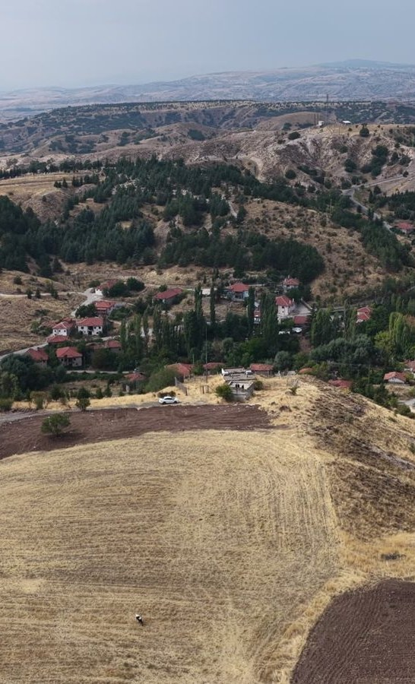
Karar talebi ve sonraki adımlar
KARAR
Talep
Örencik'teki 511.000 m²'lik Hazine arazisinin savunma ve havacılık sanayi çalışanlarına yönelik bir yaşam alanı olarak değerlendirilmesi.
1
Parsel bilgisi ve sayısal halihazır harita
2
Yamaçların hukuki statüsü (6831) ve zemin etüdü
3
İmar durumu; ASKİ, Başkent EDAŞ, Başkentgaz görüşleri
4
TUSAŞ çalışanlarına ön talep anketi
5
SSB, TUSAŞ, ABB, Kahramankazan Belediyesi, MEB ve Sağlık Bakanlığı ile çalışma grubu
Notes:
Talebimiz tek cümle: Örencik'teki Hazine arazisinin savunma ve havacılık sanayi çalışanlarına yönelik bir yaşam alanı olarak değerlendirilmesi. Bu karar verilirse ilk işler şunlar: parsel bilgisi ve halihazır harita, yamaçların statüsü ve zemin etüdü, imar ve altyapı kapasite görüşleri, TUSAŞ çalışanlarına ön talep anketi ve kurumlar arası bir çalışma grubu. Teşekkür ederiz.

